Slide 1
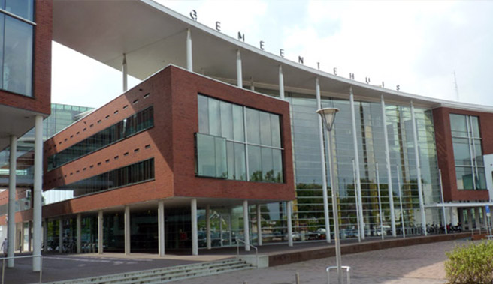


Informatieavond sanering geluid van wegen gemeente Hof van twente
Leon Masseus (omgevingsdiens twente
Rene hazenkamp (gemeente hof van twente
17 mei 2023

Slide 2
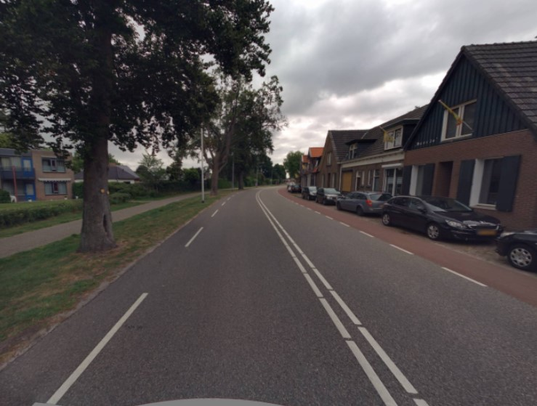
Geluid afkomstig van wegen
Het beleid van de overheid
Voorkomen
Bestaande situaties saneren
Lijsten met adressen
Wie is verantwoordelijk?
Rijkswaterstaat (snelwegen)
Gemeente (overige wegen)
Notes:
Beleid van de overheid is er op gericht om het ontstaan van geluidhinder zoveel mogelijk te voorkomen, maar ook om geluidhindersituaties die al langer bestaan aan te pakken. Dit laatste staat bekend als de sanering verkeerslawaai.
Toen in de jaren 1980 de Wet geluidhinder van kracht werd, moest bij de bouw van nieuwe woningen en de aanleg van nieuwe wegen worden voldaan aan bepaalde geluidsnormen. Het doel daarvan is dat nieuwe ontwikkelingen niet leiden tot een toename van de geluidshinder. Voor situaties die op dat moment al een te hoge geluidbelasting hadden is in de Wet geluidhinder een saneringsplicht opgenomen. hiervoor zijn lijsten opgesteld waarop de adressen met een hoge geluidbelasting zijn opgenomen. deze lijsten zijn toen vastgesteld en kunnen niet meer worden aangevuld.
Voor woningen die langs rijkswegen en rijksspoorwegen liggen zijn Rijkswaterstaat en Prorail verantwoordelijk. Voor woningen langs gemeentelijke en provinciale wegen ligt het initatief voor sanering bij gemeenten.

Slide 3
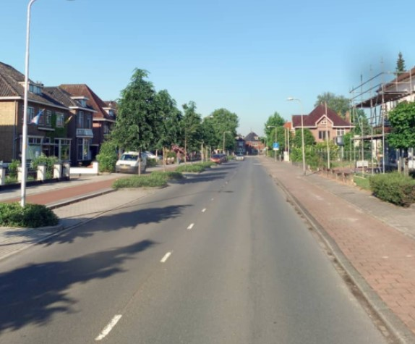
Saneringslijsten hof van twente
Uitgevoerde projecten
Restant nog niet uitgevoerd verdeeld over 4 projecten:
Markeloseweg Goor
Goorsestraat Hengevelde
Deldensestraat Goor
Kerkstraat Goor (plan nog niet gereed)
Notes:
In de loop van de jaren zijn in HvT al een aantal projecten uitgevoerd. Van het restant zijn 4 projecten gemaakt en aangemeld bij de overheid. Hierbij is gekeken naar locaties met geluidbelasting boven de 63db(A). Daarbij is de kans op het uitvoeren van maatregelen het grootst. Standaard gevel heeft 20 db(A) geluidwering.
Omdat de lijsten lang geleden zijn opgesteld is eerst een actualisatie gemaakt. woningen die niet meer bestaan, zijn herbouwd, liggen langs wegen die 30km/uur zijn geworden of een andere bestemming dan wonen hebben gekregen komen niet meer in aanmerking voor sanering.

Slide 4
Wat is sanering
Sanering is het nemen van maatregelen om de geluidbelasting in de woning te verlagen.
De sanering kan bestaan uit maatregelen:
aan de bron (bijvoorbeeld verkeersmaatregelen of een stiller wegdek),
in de overdracht (schermen of wallen)
of aan de woning (gevelisolatie).

Slide 5
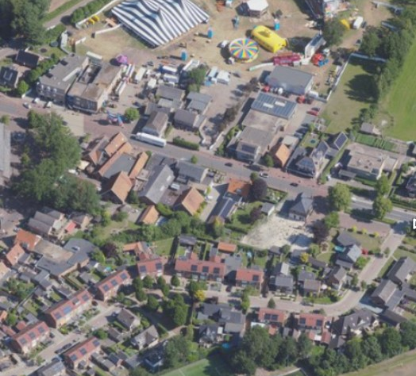
subsidie
Voorbereiding en begeleiding
Uitvoering maatregelen
Notes:
BSV verleent op basis van een subsidieaanvraag allereerst een voorbereidingssubsidie voor de kosten van de voorbereiding, begeleiding en toezicht van een project. Met deze subsidie kan een gedetailleerd saneringsprogramma worden opgesteld.
Nadat de gemeente een uitgewerkt saneringsprogramma en tweede subsidieaanvraag heeft ingediend verleent BSV een uitvoeringssubsidie. Deze subsidie is bedoeld voor de kosten van uitvoering van de maatregelen in het saneringsprogramma: het treffen van verkeersmaatregelen, aanbrengen van een stil wegdek, plaatsen van een scherm of het aanbrengen van gevelisolatie. Na subsidieverlening kan de gemeente de aanbesteding starten, het project gunnen en uitvoeren.

Slide 6
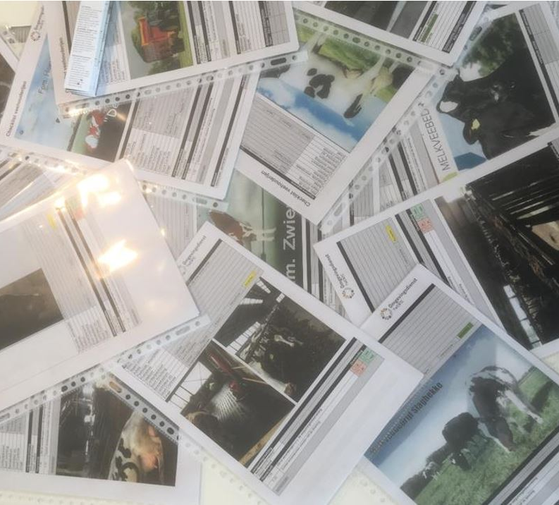
saneringsplan
Het plan wordt opgesteld door de gemeente
Inspraak: het concept wordt voor 6 weken ter inzage gelegd.
Vaststelling saneringsplan met meeweging van zienswijzen.
Indiening bij bureau sanering verkeerslawaai
De minister stelt het plan vast.
Publicatie van het definitieve besluit met mogelijkheden voor inspraak.

Slide 7
Akoestisch onderzoek
De basis van de sanering
Berekening van het gemiddelde geluidniveau
Waarom berekenen in plaats van meten
Hoe wordt geluid berekend
Notes:
De basis van de sanering, en dus voor de subsidieaanvragen en de saneringsprogramma’s, is het akoestisch onderzoek. Voor ieder saneringsprogramma en voor elke subsidieaanvraag is een akoestisch onderzoek noodzakelijk.
Het geluidniveau van een weg is niet altijd hetzelfde. Elke dag zijn er perioden met veel en perioden met minder verkeer. En ook binnen een jaar zijn er drukke en rustige dagen. Toch moet je een ‘vast’ gemiddeld geluidniveau bepalen
Hoe berekenen we het gemiddelde? We nemen het jaargemiddelde geluidniveau van een etmaal (24 uur): overdag, ’s avonds en ’s nachts. Bij het gemiddelde geluidniveau van ’s avonds tellen we nog eens 5 dB op. Bij het gemiddelde van de nacht tellen we 10 dB op. Dat doen we omdat de meeste mensen verkeerslawaai in de avond en nacht als hinderlijker ervaren dan overdag. Van deze 3 gemiddelden nemen we vervolgens weer een gemiddelde: dit noemen we Lden. Lden staat voor level (Engels voor niveau) en day-evening-night (dag, avond, nacht).
Waarom berekenen in plaats van meten? Alleen door langdurig te meten zou het mogelijk zijn om een jaargemiddeld geluidniveau voor een bepaalde plek vast te stellen. Het is praktisch onmogelijk om dit te doen. Ook kunnen we door te meten geen voorspelling doen over de ontwikkeling van het geluid. Met een rekenprogramma lukt dat wel. Daarom gebruiken we een (wettelijk bepaald) rekenmodel in haar geluidonderzoek.
Hoe wordt geluid berekend? De computer berekent de hoeveelheid geluid op de gevel met de speciale rekenmethode. Die houdt rekening met allerlei factoren die van invloed zijn op het geluid. Het type wegdek, het aantal voertuigen op de weg, de rijsnelheid en of er geluidschermen aanwezig zijn. Ook kijken we naar verkeersvoorspellingen en -modellen.

Slide 8
Woning onderzoek
Onderzoek door adviesbureau Nibag
verzamelt allerlei gegevens, zoals:
• de toestand van de gevel en kozijnen;
• de indeling van de woning;
• de afmeting van vertrekken;
• de dikte van het glas.
Met deze gegevens wordt het geluidniveau in de woning berekent.
Notes:
Het geluidniveau in de woning. Dat gaat omlaag door aanpassingen aan de woning. Uiteraard onderzoeken we de mogelijkheden alleen met toestemming van de eigenaar van de woning. Het onderzoeken van het geluid in een woning noemen we een gevelisolatieonderzoek. Dat onderzoek laten we uitvoeren door een ingenieursbureau. Het bureau verzamelt allerlei gegevens, zoals: • de toestand van de gevel en kozijnen; • de indeling van de woning; • de afmeting van vertrekken; • de dikte van het glas.
Met de verzamelde gegevens berekent het ingenieursbureau hoeveel geluid door de gevel wordt tegenhouden, en wat dus geluidbelasting van de nabijgelegen weg binnen (in de woning) is.

Slide 9

Geluidgevoelige vertrekken
Wel: Woonkamer en slaapkamers
Niet: Badkamers, toiletten, hobby- en studeerkamers en ruimten als een gang of berging komen niet in aanmerking
Ruimtes waar de geluidoverlast onder de norm blijft, worden niet aangepast.
Notes:
Niet de hele woning wordt geïsoleerd. Het gaat om zogeheten geluidgevoelige vertrekken: ruimtes waar een bewoner vaak voor langere tijd is zoals de woonkamer en de slaapkamers. Badkamers, toiletten, hobby- en studeerkamers en ruimten als een gang of berging komen niet in aanmerking. Ruimtes waar de geluidoverlast onder de norm blijft, passen we ook niet aan.

Slide 10

Woning onderzoek
Geen kosten voor u
Toestemming geven voor gevelisolatieonderzoek
Geeft u geen toestemming, dan stopt de procedure
Notes:
Geen kosten voor u Uw woning laten onderzoeken kost u geen geld. Als blijkt dat uw woning isolatie nodig heeft, dan betaalt Rijkswaterstaat de kosten voor het aanbrengen van de isolatievoorzieningen.
Toestemming geven voor gevelisolatieonderzoek Het gevelisolatieonderzoek in uw woning wordt alleen met uw toestemming uitgevoerd.
Geen toestemming dan einde procedure en geen verdere deelname aan het saneringsprogramma.

Slide 11
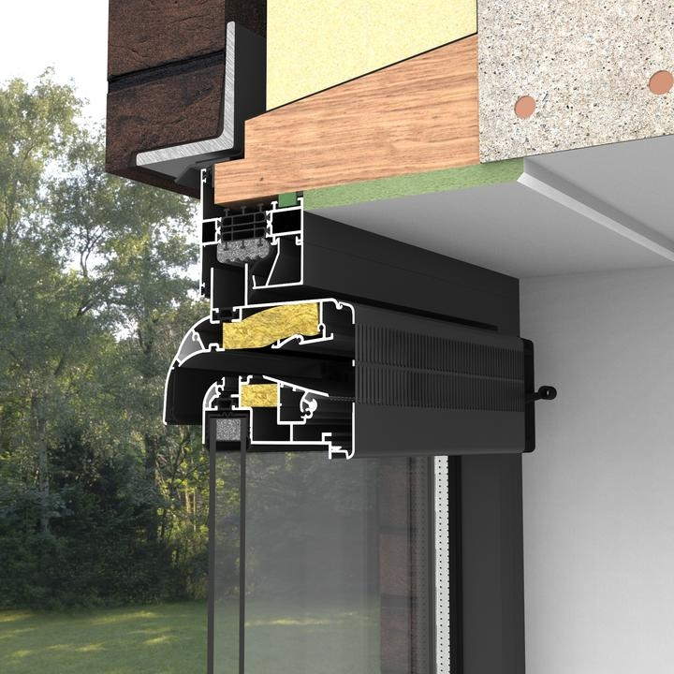
Woning aanpassingen
Komt het geluidniveau in de woning boven de norm dan wordt een plan gemaakt om de woning te isoleren.
Bijvoorbeeld door:
het afdichten van kieren,
het plaatsen van dikkere of dubbele ruiten,
speciale ventilatievoorzieningen of
verbetering van de dakisolatie.
Geluiddempend ventilatierooster
Notes:
Met de verzamelde gegevens berekent het ingenieursbureau hoeveel geluid door de gevel wordt tegenhouden, en wat dus geluidbelasting van de nabijgelegen rijksweg binnen (in de woning) is. Komt het geluidniveau binnenshuis niet boven de wettelijke norm? Dan komt de woning niet in aanmerking voor gevelisolatie. Komt het geluidniveau wel boven de wettelijke norm? Deze binnenwaarde mag maximaal 43 dB zijn. Als met de huidige gevelopbouw hieraan niet wordt voldaan, kan de woning in aanmerking komen voor geluidwerende maatregelen. Dat kan door het afdichten van kieren, het plaatsen van dikkere of dubbele ruiten, speciale ventilatievoorzieningen of verbetering van de dakisolatie.

Slide 12
Uitvoering van de maatregelen
De gemeente kiest een aannemer (aanbesteding)
De aannemer voert de werkzaamheden uit.
De kosten van de maatregelen worden volledig vergoed.
Als de eigenaar van de woning gelijktijdig andere maatregelen wil laten uitvoeren zijn de kosten daarvan voor de eigenaar.
Notes:
De gemeente kiest vervolgens een aannemer die de isolerende maatregelen uitvoert. De kosten voor gevelisolatie bij het overschrijden van de wettelijke geluidnorm zijn voor rekening van het ministerie. Als de eigenaar zelf tegelijkertijd nog andere maatregelen wil laten uitvoeren, zoals kozijnen vervangen, zijn de kosten dáárvan voor de eigenaar. Als vóór we kunnen isoleren nog achterstallig onderhoud moet worden uitgevoerd, zijn de kosten daarvan ook voor de eigenaar.

Slide 13
oplevering
Controle of de maatregelen goed zijn aangebracht
Steekproefsgewijs controlemetingen wat het geluidniveau in de woning is.
Notes:
Oplevering Zodra de werkzaamheden zijn afgerond, controleert Rijkswaterstaat of de geluidwerende voorzieningen goed zijn aangebracht. Steekproefsgewijs voeren wij ook een controlemeting uit. Zo stellen we vast of het geluidniveau in de woning niet meer te hoog is.

Slide 14
Globale planning
Vaststellen saneringsplan college
Besluitvorming BSV Q3 - Q4 2023
Aanbesteding Q4 2023 - Q1 2024
Uitvoering sanering vanaf Q2 2024 tot 2025

Slide 15

Voor een veilige en gezonde fysieke leefomgeving in Twente
www.odtwente.nl
meer informatie op de website van bureau sanering verkeerslawaai
www.bureausaneringverkeerslawaai.nl

